Slide 1

Побед, открытий замечательных,
Событий ярких, увлекательных.
Просторы знаний покорять
И на "отлично"
курс держать!
Побед, открытий замечательных,
Событий ярких, увлекательных.
Просторы знаний покорять
И на "отлично"
курс держать!

Slide 2

Я желаю тебе добра, ты желаешь мне добра, мы желаем друг другу добра. Если тебе будет трудно, я тебе помогу.

Slide 3

Кто много читает, тот много знает.

Slide 4
Ом-ом-ом-ом-
мы построим новый дом.
Уп-уп-уп-уп –
я готовлю папе суп.
Та-та-та- та –
хвост пушистый у кота.
Ду-ду-ду – ду-
дети бегают в саду.

Slide 5
Мама мыла Милу мылом, Мила мыла не любила.

Slide 6

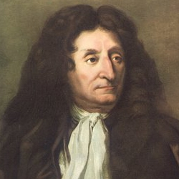

Slide 7
"Добро, которое мы делаем другим, добром же служит нам самим".
Жан Лафонтен

Slide 8
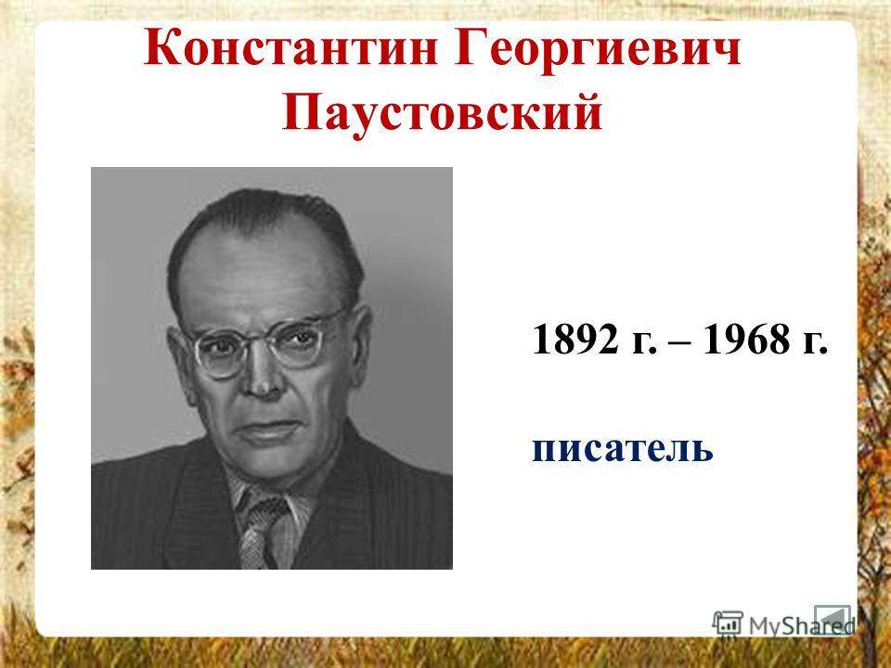

«Добро, которое мы делаем другим, добром же служит нам самим.»
Жан Лафонтен

Slide 9


Slide 10
Оголец - озорной мальчишка, молодой парень.

Slide 11
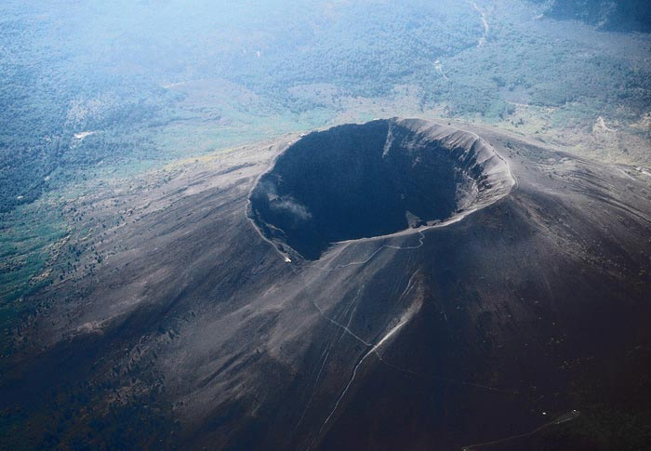
Оголец - озорной мальчишка, молодой парень.
Кратер – чашеобразное или воронкообразное углубление в вершине вулкана

Slide 12
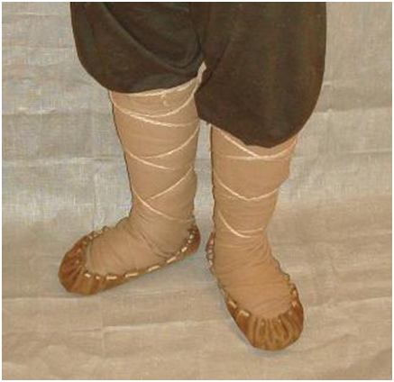
Онучи - длинная широкая полоса ткани для обмотки ноги.

Slide 13
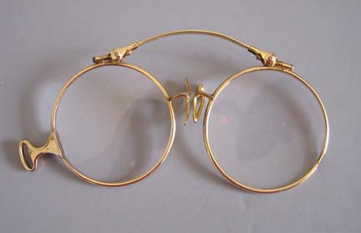
Пенсне - очки без дужек, держащиеся при помощи пружинки, защемляющей переносицу.

Slide 14
Шамкать – говорить невнятно пришептывая

Slide 15
Шамкать – говорить невнятно пришептывая
Посох - длинная палка, трость с загнутым верхним концом или набалдашником

Slide 16
Шамкать – говорить невнятно пришептывая
Посох - длинная палка, трость с загнутым верхним концом или набалдашником
Коновал - знахарь, лечащий лошадей.

Slide 18
1.Ваня у ветеринара.
2.Карл Петрович вылечил зайца.
3.Лесной пожар

Slide 20
1.Спасение деда от пожара.
2. Ваня у ветеринара. Совет бабки Анисьи
3. Ваня несет зайца домой
4. Разговор Карла Петровича с дедом
5. Рассказчик в гостях у деда Лариона
6. Рваное ухо. Дед показывает рассказчику зайца

Slide 21
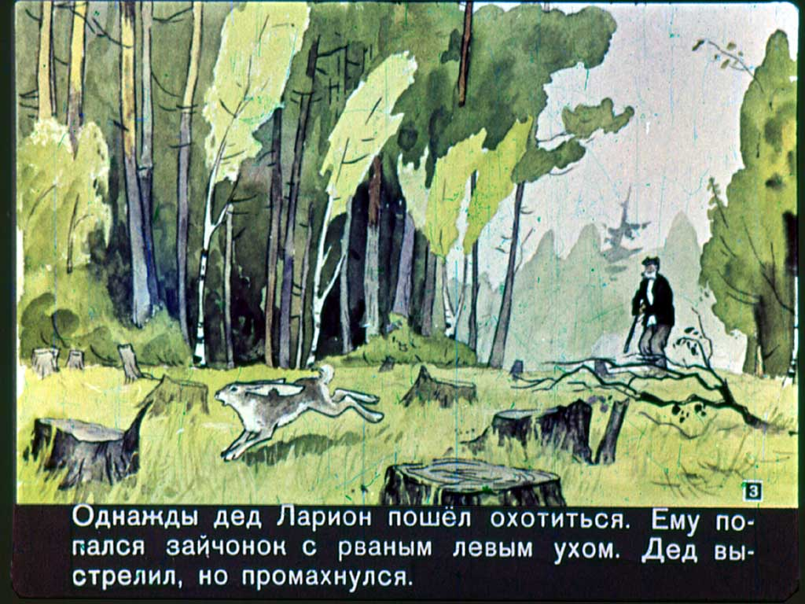

Slide 22
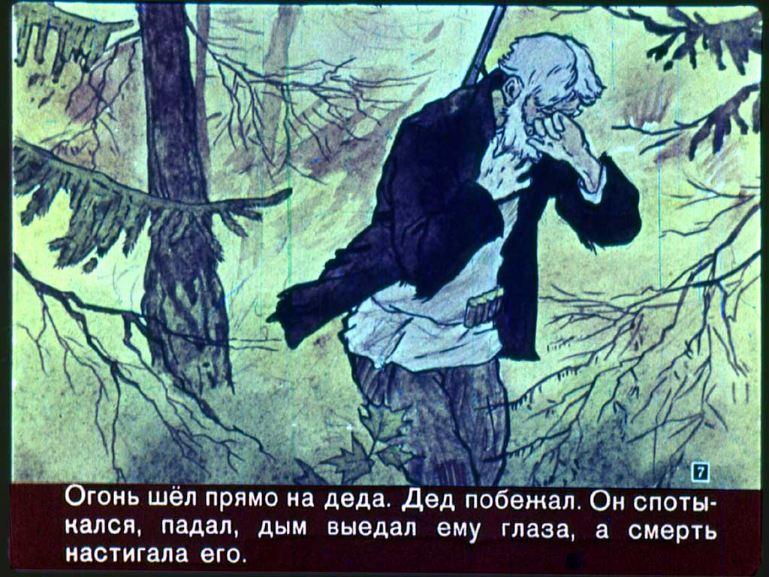

Slide 23
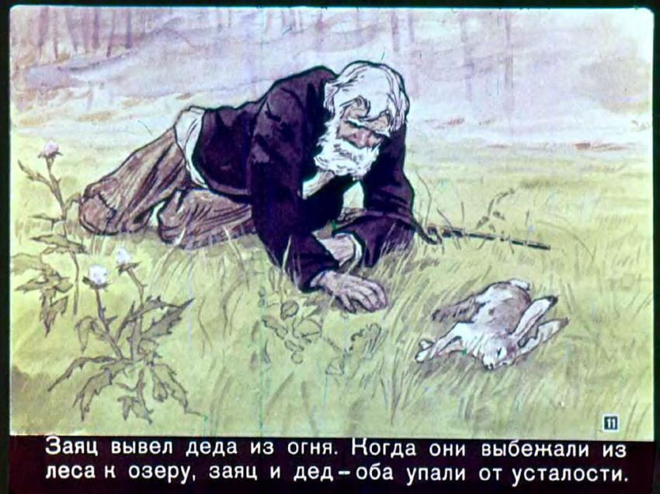

Slide 24
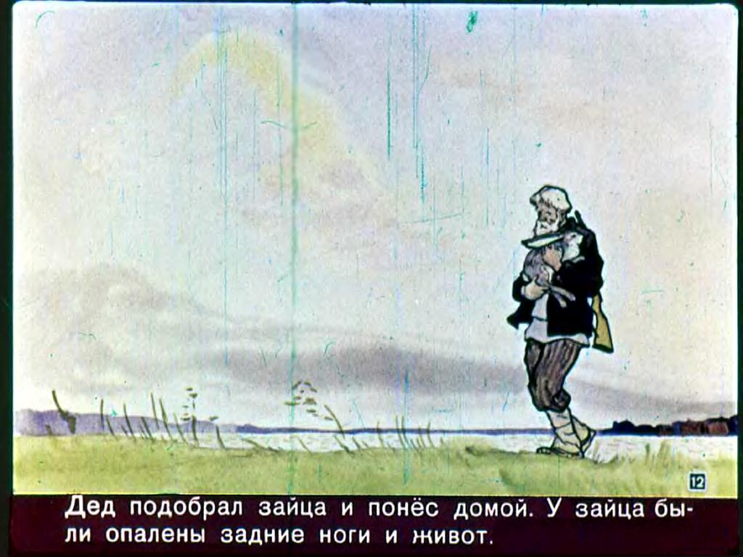

Slide 25
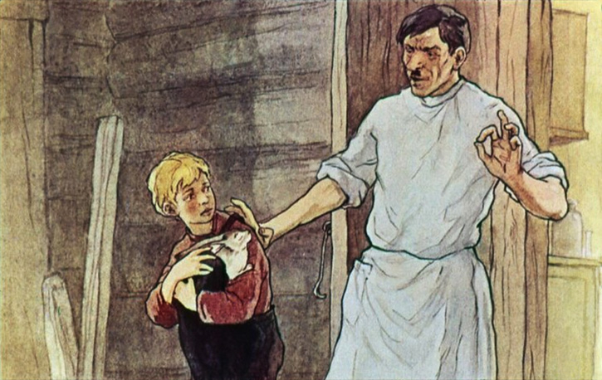

Slide 26
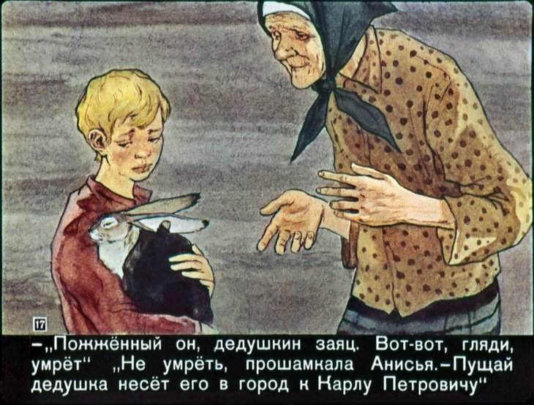

Slide 27
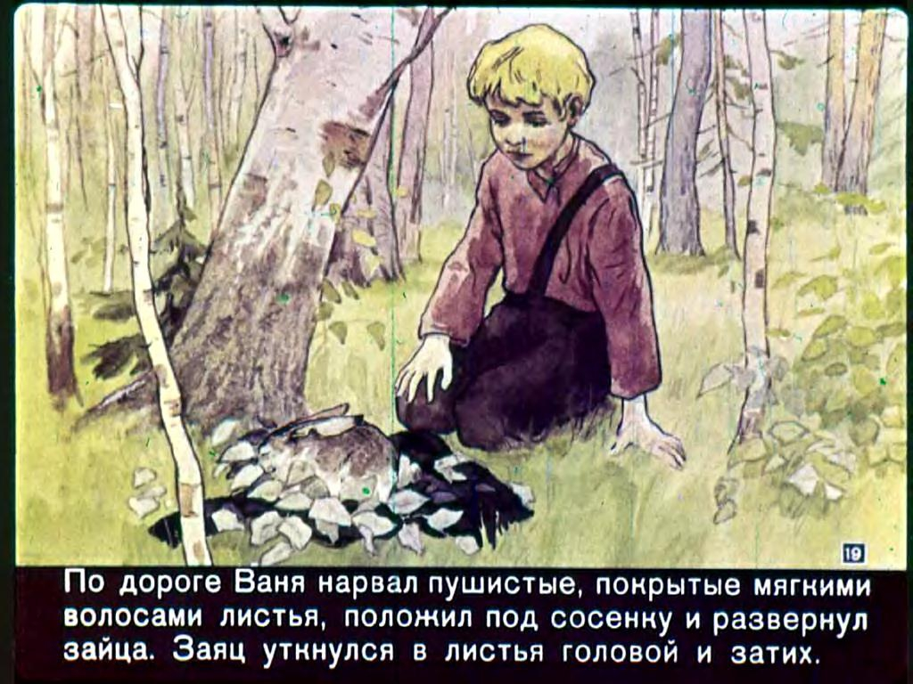

Slide 28
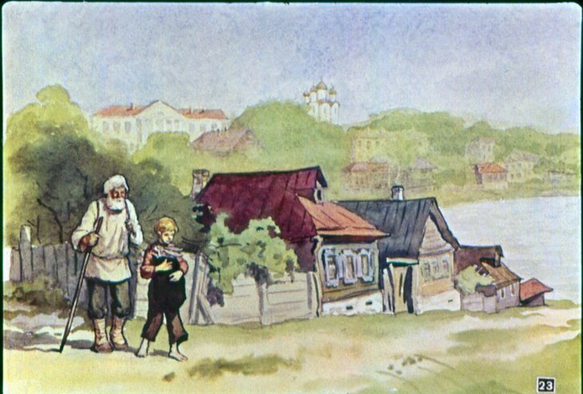

Slide 29
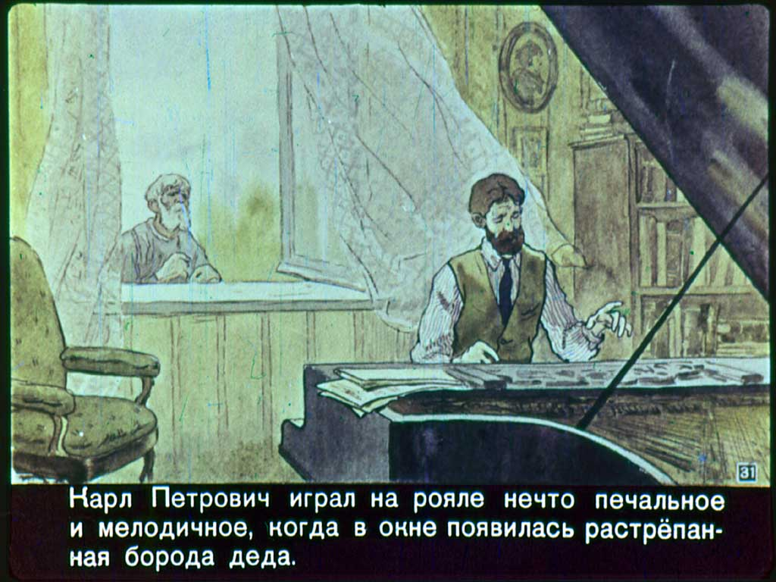

Slide 30
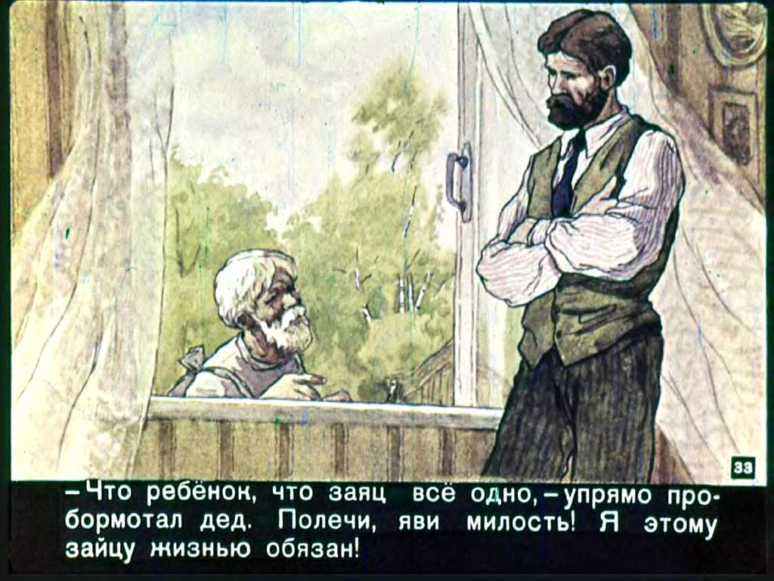

Slide 31
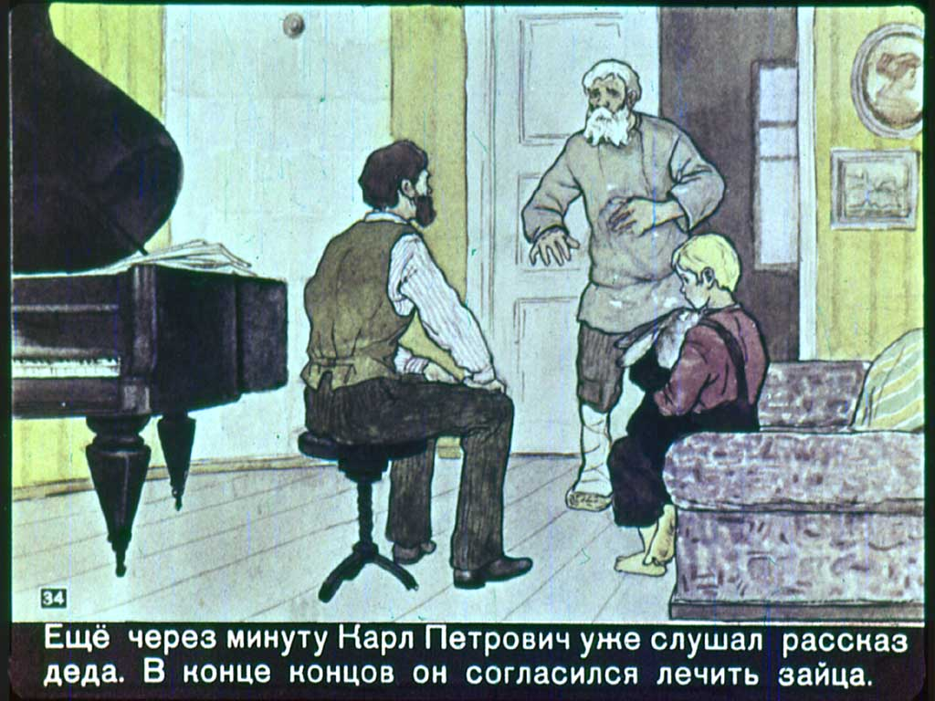

Slide 32
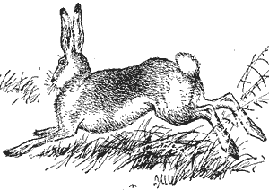
ВЕТЕРИНАР
Равнодушный
Злой
Невоспитанный
ЖЕСТОКИЙ
Речь:
Грубо кричит
Речь:
Строго
разгова-
ривает
ДОКТОР
КАРЛ ПЕТРОВИЧ
Интеллигентный
Образованный
Строгий
ДОБРЫЙ
БАБКА АНИСЬЯ
Жалостливая
Любопытная
Душевная
ДОБРАЯ
Речь:
Напевно
шамкает
Речь:
Упрямо бормочет
ДЕД ЛАРИОН
Отзывчивый
Робкий
ДОБРЫЙ
Речь:
Волнуясь шепчет
ВАНЯ
Выносливый
Упорный
Заботливый
Старательный
Очень ДОБРЫЙ

Slide 34
Мальчик: Кто не встречал трудности, никогда не станет человеком,
Бабка Анисья: Красота сердца дороже красоты лица,
Коновал: Рубашка беленькая, да душа серенькая,
Доктор: Добрая слава – лучшее богатство,
Дед: Дурной человек старается оправдать ошибку, а хороший – исправить.

Slide 35
Пирамидная история
Герой
2 слова – прилагательных
3 слова – глагола действия
4 слова – проблема, завязка
5 слов – описываем 1 событие

Slide 36
"Добро, которое мы делаем другим, добром же служит нам самим".
Жан Лафонтен

Slide 37

Домашнее задание:
краткий пересказ рассказа

Slide 38

Окончен урок, и выполнен план.
Спасибо, ребята, огромное вам.
За то, что упорно и дружно трудились,
И знания точно уж вам пригодились

Slide 39
ВЕТЕРИНАР
Равнодушный
Злой
Невоспитанный
ЖЕСТОКИЙ
Речь:
Грубо кричит
Речь:
Строго
разгова-
ривает
ДОКТОР
КАРЛ ПЕТРОВИЧ
Интеллигентный
Образованный
Строгий
ДОБРЫЙ
БАБКА АНИСЬЯ
Жалостливая
Любопытная
Душевная
ДОБРАЯ
Речь:
Напевно
шамкает
Речь:
Упрямо бормочет
ДЕД ЛАРИОН
Отзывчивый
Робкий
ДОБРЫЙ
Речь:
Волнуясь шепчет
ВАНЯ
Выносливый
Упорный
Заботливый
Старательный
Очень ДОБРЫЙ

Slide 40
«Лесенка успеха»

